Slide 1
CAT DEVANT UNE COLIQUE NÉPHRÉTIQUe AIGUË
Service de chirurgie urologique et de transplantation rénale
EHS DAKSI
CONSTANTINE
Dr Y.ZEROUALA

Slide 2
Le Plan :
1– Définition
2 – Intérêt de la question
3 – Physiopathologie
4- Conduite à tenir proprement dite
poser le diagnostic
Apprécier la gravité
Soulager le patient
Rattacher la CN à une cause
5- Diagnostic différentiel
6 – diagnostic étiologique
7- Recourt à un avis Urologique
8- Conclusion

Slide 3
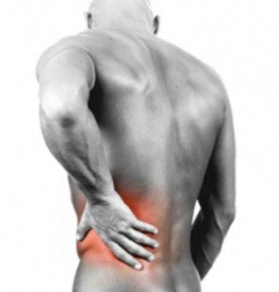
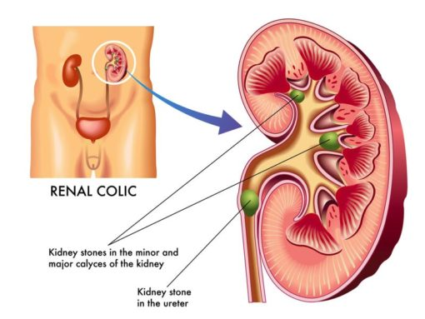
1 - Définition :
C’est un syndrome douloureux aigu lombo-abdominal
- résultant de la mise en tension brutale
de la voie excrétrice du haut appareil urinaire
- en amont d’une obstruction quelle qu’en soit la cause.

Slide 4
2 – Intérêt de la question :
Urgence médico-chirurgicale fréquente en Urologie
Le diagnostic est évoqué à l’examen clinique
Il faut rechercher un terrain particulier et surtout des signes de gravité
Dans 75 à 80 % des cas l’origine est lithiasique.
Soulager le malade = LA PREMIERE PRIORITE.

Slide 5
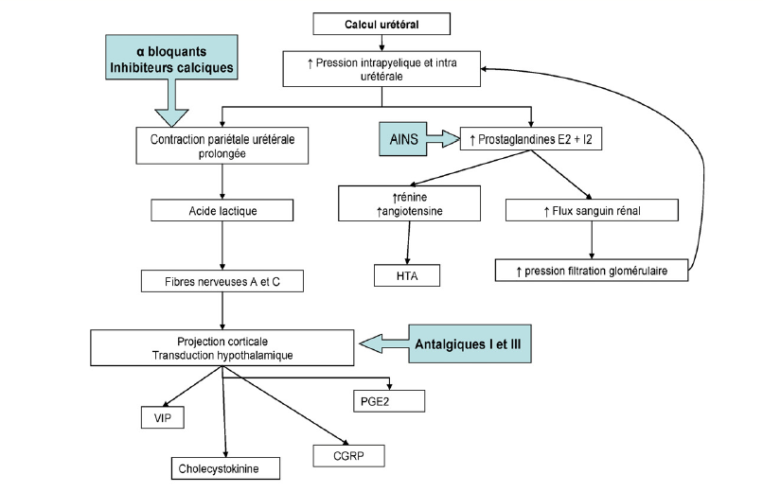
3 – Physiopathologie :
distension
Médullaire rénale

Slide 6
4 - CAT proprement dite A) - Poser le Diagnostic
Notes:
La description de la douleur

Slide 7
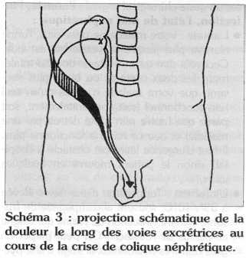
INTERROGATOIRE
L’évaluation de la douleur
LA DOULEUR:
brutale,
intense,
Unilatérale lombaire ou lombo-abdominale
Paroxystique avec des phases de rémission spontanée.
irradiation :antérieure et descendante en fosse iliaque
et vers les organes génitaux externes.
Il n’existe pas de corrélation formelle entre la topographie douloureuse et la localisation de l’obstacle.
Il n’existe pas de posture antalgique, ce qui explique l’agitation du patient « colique frénétique »
Notes:
l'interrogatoire doit être succin et efficace après avoir soulager le malade

Slide 8
INTERROGATOIRE
notion de fièvre
l’heure et la quantité de la dernière miction,
Chez la femme : DDR, contraception.
ATCD urologiques personnels et familiaux
(notion de crises identiques par le passé, lithiase urinaire, infection, malformation)
La prise de médicaments
pouvant être responsables de calculs métaboliques (calcium, vitamine D, furosémide), ou de calculs médicamenteux (indinavir, triamtérène).
facteurs environnementaux pouvant favoriser la survenue de calculs
(immobilisation prolongée, apport hydrique limité, activité sportive, séjour en pays chauds).
Notes:
Lors de notre interrogatoire le malade est entrain de gémir de dlr

Slide 9
SIGNES ASSOCIES
Digestives :
nausées, vomissements, ballonnement, arrêt du transit,
Urinaires : signes irritatifs
(pollakiurie, impériosité, douleurs vésicales)
La présence de sang dans les urines est fréquente dans la CN.

Slide 10
SIGNES GENERAUX
L’état général du patient est conservé.
Par définition, il n’existe pas de fièvre ni d’oligoanurie dans la CN simple

Slide 11
EXAMEN CLINIQUE
L’abdomen souple et dépressible parfois météorisé
La fosse lombaire est douloureuse, sensible à la percussion.
Le flanc est sensible avec une contracture des muscles lombaires.
Les touchers pelviens sont normaux.
L’examen clinique est relativement pauvre au regard de la symptomatologie extrêmement bruyante.

Slide 12
La Bandelette Urinaire:
hématurie microscopique « origine lithiasique »
Un pH urinaire «inferieur à 6 en faveur d’un calcul d’acide urique. »
nitrites et de leucocyturie pouvant témoigner d’une infection et nécessite la réalisation d’une ECBU

Slide 13
B) Apprécier la gravité +++
COLIQUE NEPHERETIQUE COMPLIQUEE
survenue sur un terrain particulier :
grossesse,
insuffisance rénale chronique,
rein unique,
rein transplanté,
uropathie connue,
L’existence de signes de gravité :
infection (pyélonéphrite obstructive),
oligo-anurie,
Rupture de la voie excrétrice,
colique néphrétique hyperalgique (persistance d’une douleur intense malgré un traitement antalgique bien conduit ).

Slide 14
c) - Soulager le patient
Le traitement médical en urgence
LE BUT SOULAGER LA DOULEUR
doit être entrepris avant même
la confirmation radiologique
et le diagnostic étiologique

Slide 15
LES MOYENS
Anti-inflammatoire non stéroïdiens (AINS),
Les antalgiques morphiniques
Les antalgiques de palier I
Les antispasmodiques

Slide 17
AINS
Kétoprofène
l’injection IVL pdt 20 min supplante les autres voies par son délai d’action très bref et son efficacité pdt 48 h max (pour les formes hyperalgiques)
Le relais par voie orale pendant 7 j.
En l’absence de contre-indication
grossesse,
insuffisance rénale chronique,
prise d’anti vitamine K,
hémorragie évolutive
ulcère non traité

Slide 18
Antalgiques
En cas de douleurs modérées,
Antalgiques de palier I ou II
et/ou des antispasmodiques Peuvent y être associés,
en cas de douleurs intenses ou en cas de contre-indications aux AINS.
Des antalgiques morphiniques,
par voie systémique,
peuvent être administrés d’emblée ou secondairement

Slide 19
D) - Rattacher la CN à une cause
Examens PARACLINIQUES
ECBU: en cas
de positivité de la BU
syndrome infectieux,
bilan biologique inflammatoire.
Le bilan standard :
un ionogramme sanguin
et un dosage sérique de la créatinine
à la recherche d’une insuffisance rénale et de troubles ioniques.

Slide 20
IMAGERIE
Le couple AUSP et l’échographie de l’arbre urinaire sont souvent réalisés en cas de forme simple.
La tomodensitométrie (TDM)
sans injection de produit de contraste avec acquisition hélicoïdale tend à devenir l’examen de première intention en raison de sa grande sensibilité
Complétée par injection de PC avec des clichés urographiques
Chez la femme enceinte, l’échographie reste l’examen clef.

Slide 21
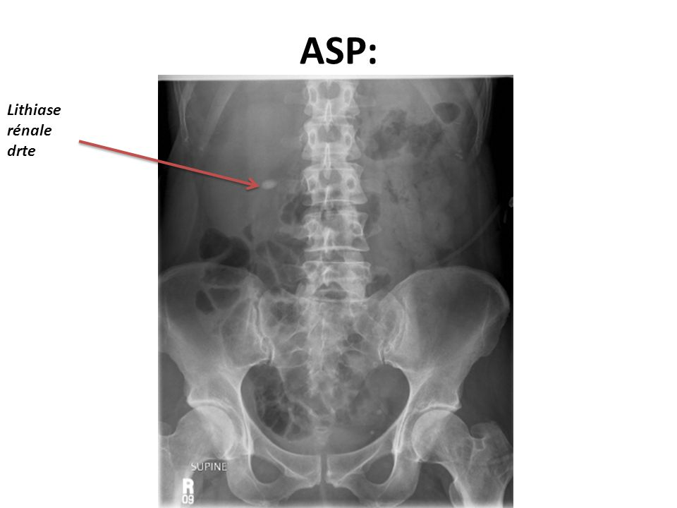
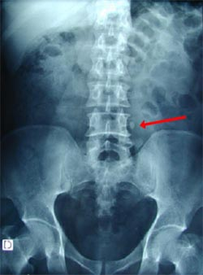

Slide 22
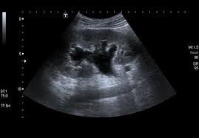
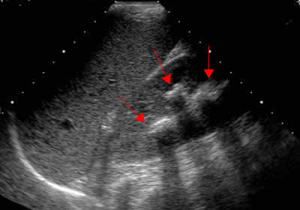

Slide 23
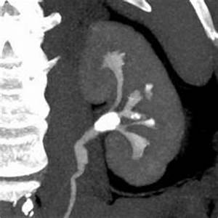
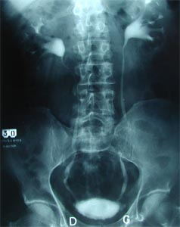
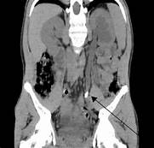

Slide 24
5 - DIAGNOSTIC DIFFERENTIEL
Affections urologiques
pyélonéphrite aigue, tumeurs rénales ou des voies urinaires supérieures, infarctus rénal, nécrose papillaire chez le patient diabétique),
Affections digestives
Colique hépatique, ulcère gastrique, appendicite aigue, occlusion intestinale aigüe, pancréatite, diverticulite, infarctus mésentérique),
Affections génitales
torsion du cordon spermatique, torsion ovarienne, grossesse extra-utérine, salpingite
Affections vasculaires
fissuration d’un anévrysme de l’aorte abdominale
Affections neurologiques et rhumatismales
sciatalgies, névralgies lombo-abdominal, arthrose lombaire.

Slide 25
6 - Diagnostic étiologique
Les lithiases urinaires : plus de 75 %
un syndrome de la jonction pyélo-urétérale,
une urétérite (radique, tuberculeuse . . .),
une tumeur de la voie excrétrice supérieure
une cause de compression urétérale extrinsèque (grossesse, fibrose et adénopathies rétropéritonéale, tumeurs pelvienne).

Slide 26
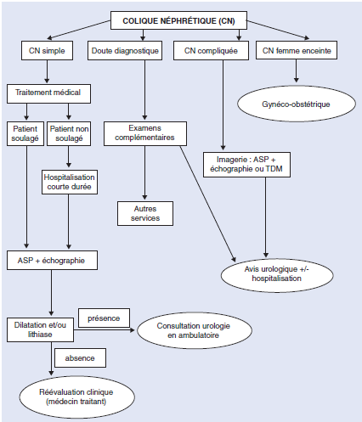

Slide 27
7- RECOURS À UN AVIS UROLOGIQUE
recommandé en cas de
CN compliquée
calcul≥6mm,
calculs bilatéraux
Le principe consiste à drainer la voie excrétrice en amont de l’obstacle.
un traitement endoscopique rétrograde sous anesthésie générale ou loco régionale par la mise en place d’une sonde urétérale ou d’une endoprothèse urétérale type double J.
La mise en place d’une sonde de néphrostomie percutanée permettant un drainage des urines rénales par voie percutanée est toujours possible en urgence sauf en cas de troubles de la coagulation.

Slide 28
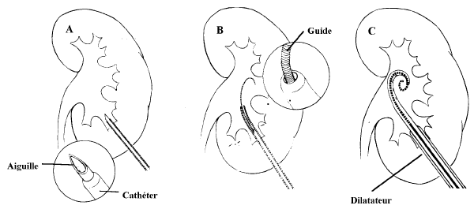
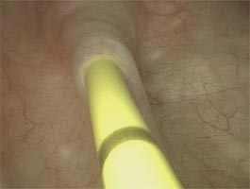
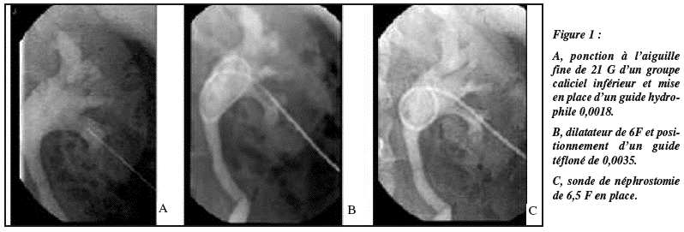
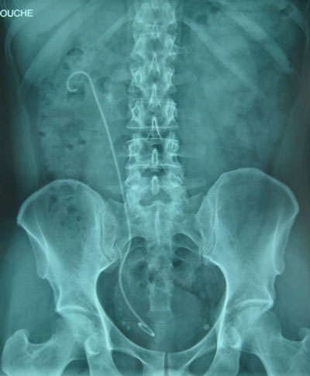
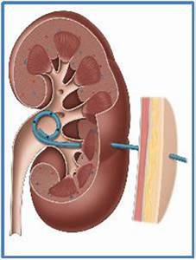

Slide 29
Les patients atteints de CN fébriles doivent bénéficier en urgence d’une antibiothérapie probabiliste large spectre, après la réalisation des prélèvements bactériologiques
Les α-bloquants uro-sélectifs (tamsulosine).
ils induisent, une relaxation de la musculature lisse urétérale facilitant le passage des calculs au niveau de la jonction urétérovésicale.
Leur utilisation est donc indiquée en cas d’obstacle urétéral lithiasique de moins de 6mm.
actuellement recommandé d’autoriser la boisson libre (Aucune stratégies de restriction hydrique ni d’hyperhydratation n’a fait la preuve scientifique de son intérêt)
Le traitement étiologique sera réalisé dans un second temps, à distance de l’urgence.

Slide 30
8- CONCLUSION
La colique néphrétique est une urgence médico-chirurgicale
dont le diagnostic évoqué cliniquement,
est confirmé par les examens radiologiques.
Son étiologie est le plus souvent d’origine lithiasique.
Le plus souvent, sa prise en charge est exclusivement médicale et fait appel aux AINS.
Depuis peu les thérapies expulsives sont utilisées pour favoriser la migration lithiasique.
La dérivation urinaire en urgences est réservée aux formes compliquées qui nécessitent une prise en charge urologique.

